Slide 1
Игра «Adventure»

Slide 2
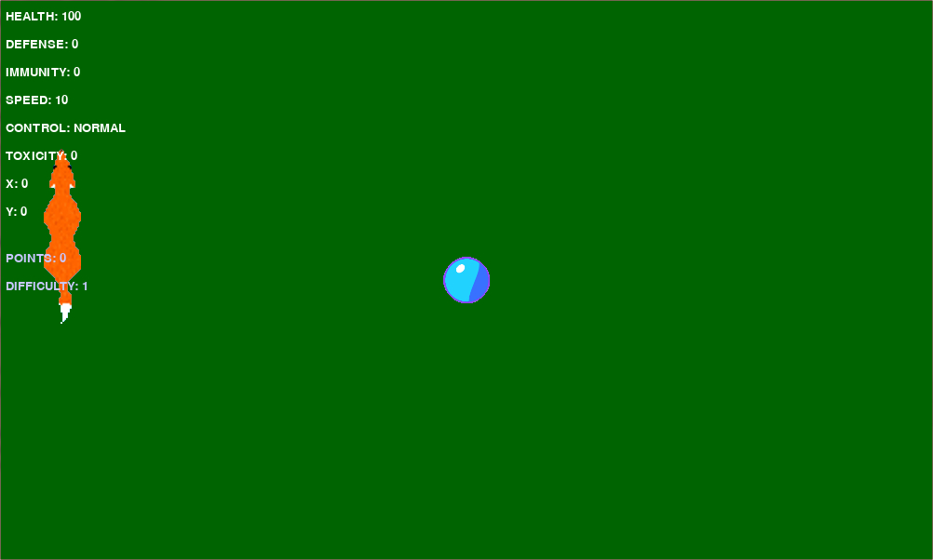
Игровой персонаж перемещается по полю 40000Х40000.
Есть 5 сложностей. Переход на новую сложность происходит при повышении здоровья персонажа до определенного уровня.
Количество мобов равняется
(40 + 5 * (сложность – 1))**2

Slide 3
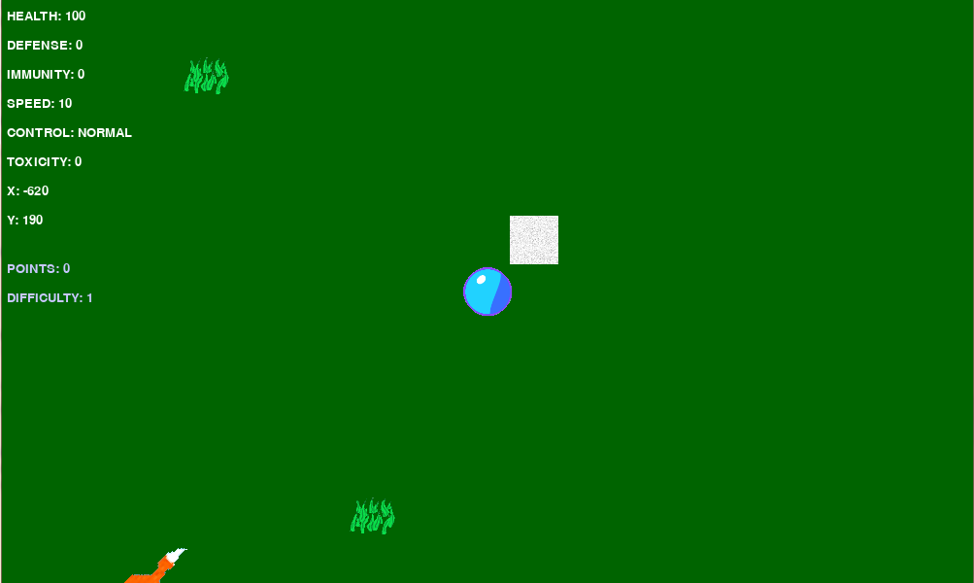
Всего существует 6 животных, 5 растений и 3 вида стен. Более опасные животные и растения появляются на больших сложностях.
Каждое животное и растение имеет свои индивидуальные характеристики. При их смерти есть 10% шанс получить определенные бонусы.
Стены добавлены чисто из прихоти, они чаще всего появляются одиночно, через них нельзя пройти.

Slide 4
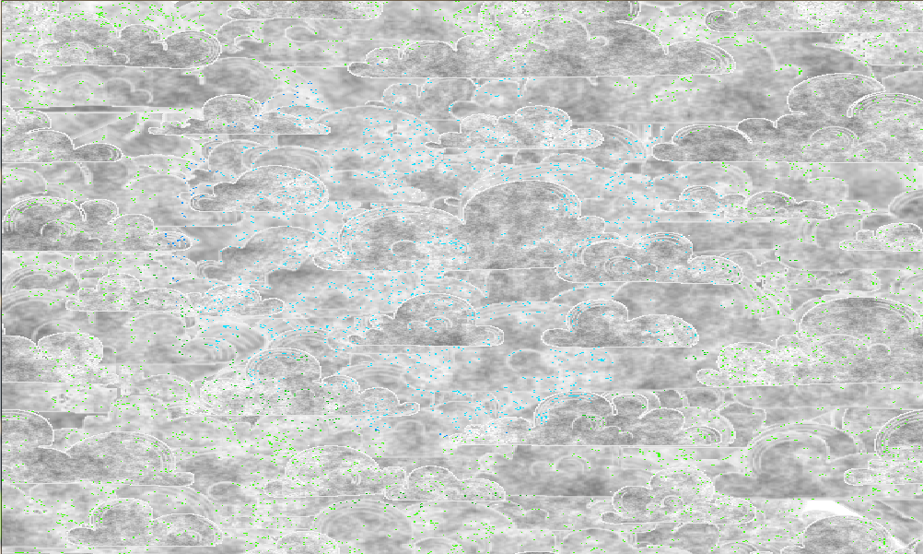
Для более презентабельной загрузки большого количества мобов используется заставка.

Slide 5
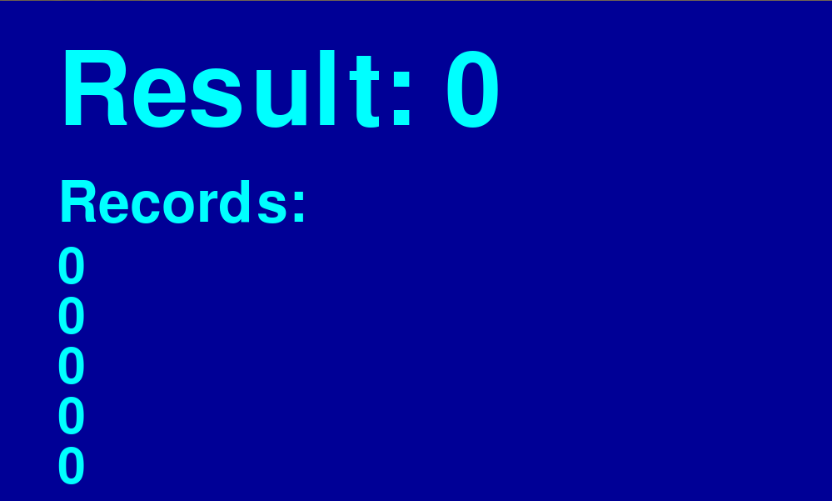
Управление осуществляется клавишами стрелок.
Чем больше здоровья у персонажа, тем сильнее его атаки, а также размеры, но уменьшается скорость.
Игра рассчитана, как аркада. Упор ставится на получение как можно больше очков. Лучшие 5 результатов сохраняются.

Slide 6
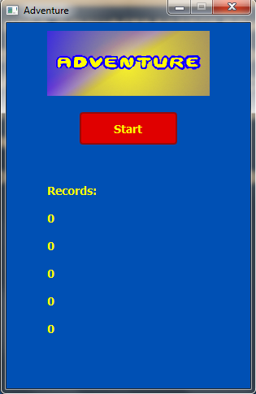
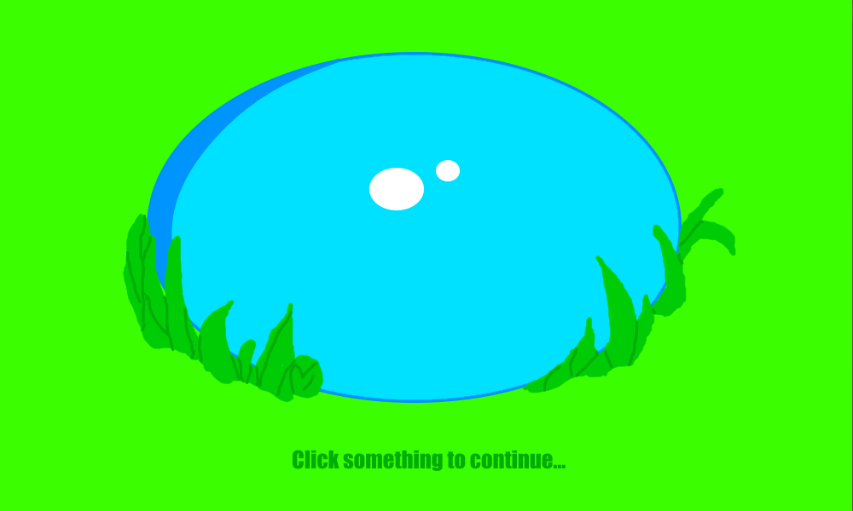
Доступ к игре осуществляется при помощи библиотеки PyQt5, для самой игры использована pygame. Игра осуществляется беспрерывно, закончив одну игру, можно, не выходя из программы, начать новую.
В игре присутствует пауза на клавишу Esc.

